Slide 1
Sistema de Automação de um Terminal Aeroviário
André Felipe Santos
André Kenji Horie (Relator)
Gabriel Resende
Rodrigo Perez
Yuri Duarte Correa (Líder)
PCS 2038 – Conceitos Gerais de Automação

Slide 2
Processos de Embarque
Compra de passagem
Geração de tíquete
Reserva de assento
Apresentação de documentos e passagem no balcão da empresa
Despacho de bagagens (etiquetagem, pesagem, etc)
Declaração de bens
Entrada no saguão
Segurança
Polícia Federal
Embarque

Slide 3
Processos de Desembarque
Apresentação de documentos para a Polícia Federal (passaporte, visto, razão de permanência)
Bagagem
Alfândega
Checagem da bagagem

Slide 4
Processos

Slide 5
Variáveis dos Processos
Número de passageiros (unitário)
Número de bagagens (unitário)
Peso das bagagens (kg)
Volume das bagagens (litros)
Intervalo de chegada de passageiros na fila de check-in (minutos)
Tempo de atendimento da fila de check-in (minutos)
Intervalo de chegada de passageiros na fila da segurança (minutos)
Tempo de atendimento da fila da segurança (minutos)
Tempo de carga do avião desde o despacho da bagagem (minutos)
Tempo de descarga do avião (minutos)

Slide 6
Variáveis dos Processos
Intervalo de chegada de passageiros na fila da Polícia Federal (minutos)
Tempo de atendimento da fila da Polícia Federal (minutos)
Número de voos (unitário)
Número de aviões (unitário)
Número de atendentes no balcão da companhia (unitário)
Número de filas para checagem de segurança (unitário)
Número de guichês da Polícia Federal (unitário)
Número de esteiras de bagagem no desembarque (unitário)

Slide 7
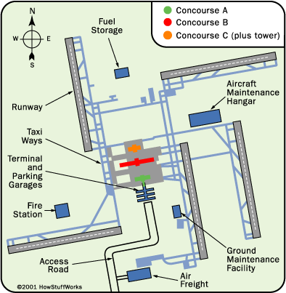
Figuras: Layout de Aeroporto

Slide 8
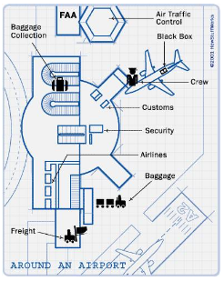
Figuras: Terminal

Slide 9
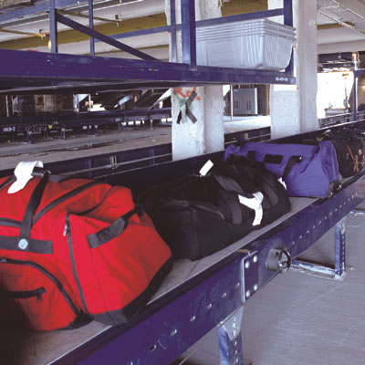
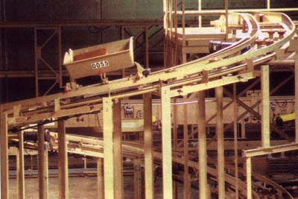
Fotos: Esteiras

Slide 10
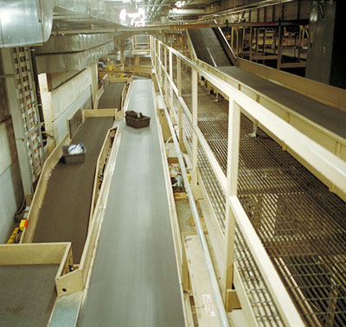
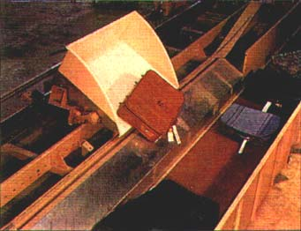
Fotos: Esteiras

